Slide 1
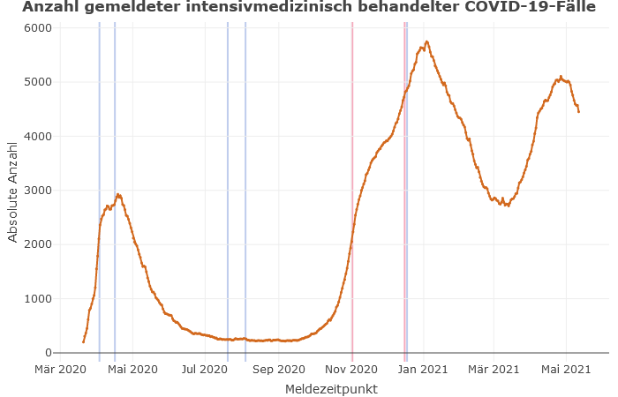
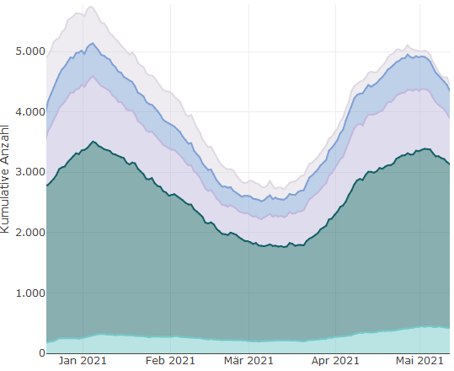
DIVI-Intensivregister
Mit Stand 12.05.2020 werden 4.377 COVID-19-Patienten auf Intensivstationen (der ca. 1.300 Akutkrankenhäuser) behandelt.
In fast allen Bundesländern ist ein Rückgang der COVID-ITS-Belegung zu sehen
Noch hohe Dynamik an Zu-Abgängen/Verlegungen und noch kein Rückgang in Todeszahlen pro Tag
Lock-Down
Lock-Down
5.762
Behandlung COVID-19: Schweregrad
4.377
Datenstand: 12.05.2021
Notes:
Vorwoche: 4.850 Fälle

Slide 2
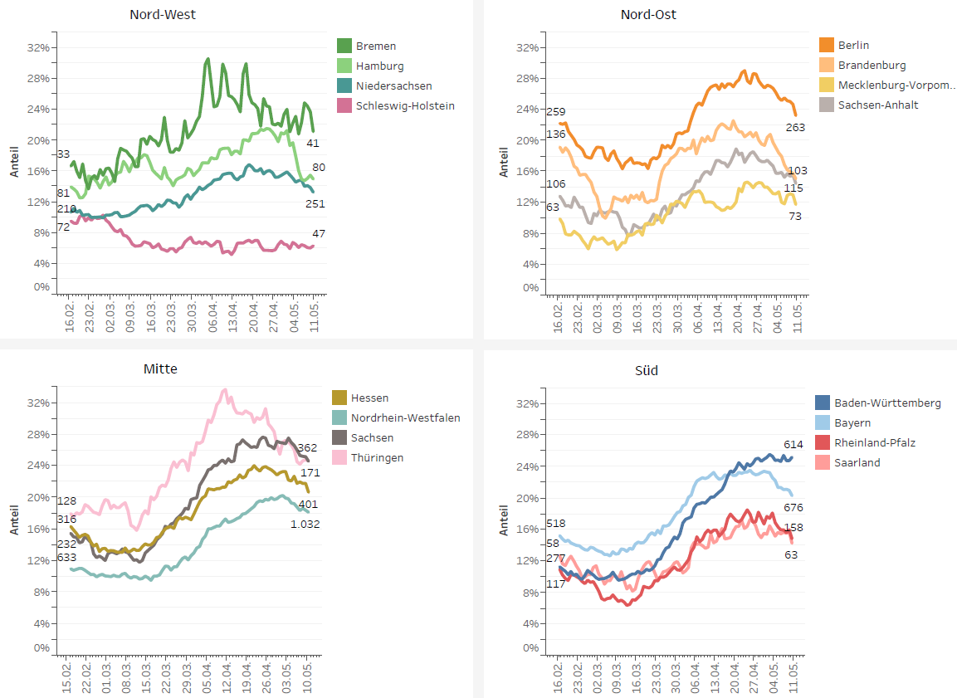
Anteil der COVID-19-Patient*innen an der Gesamtzahl betreibbarer ITS-Betten
Datenstand: 11.05.2021
Notes:
In 9 Bundesländern liegt der Anteil von COVID-19-Patient*innen an ITS-Betten über 20% (jedes 5.Bett)

Slide 3
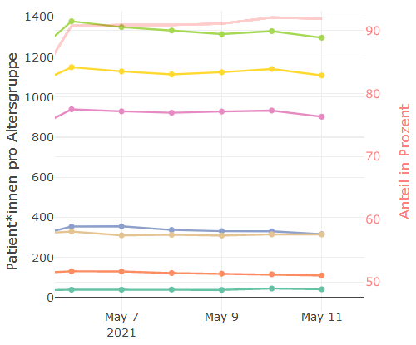
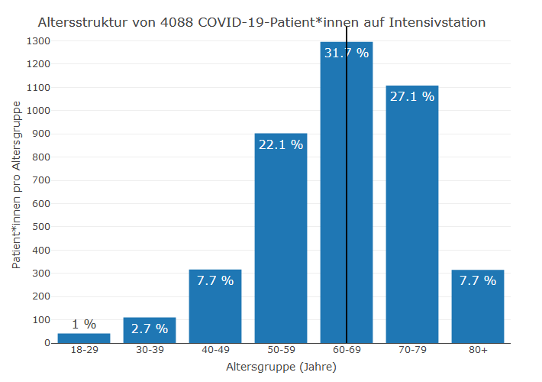
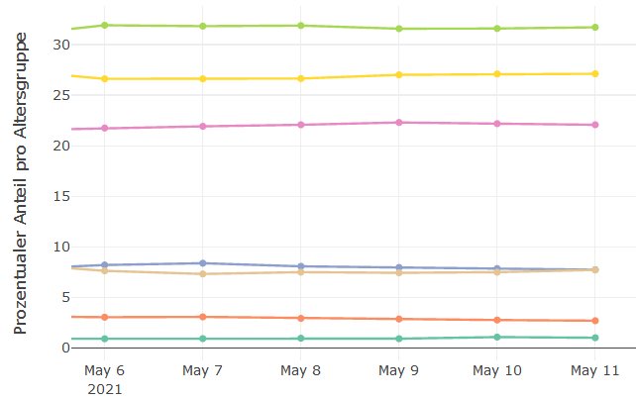
Aktuelle Altersverteilung auf ITS
Zeitreihe (abs. Anzahl)
Anteil der Intensivbereiche mit Altersangabe: 1073 (80.50 %) Anzahl der COVID-19-Patienten mit Altersangabe: 4088 (91.87 % )
Zeitreihe (Alter prozentual)
Notes:
33,3% unter 60 Jahre
35,9% über 70 Jahre

Slide 4
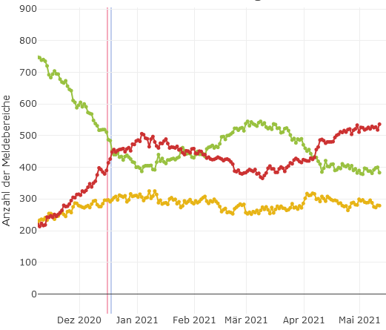
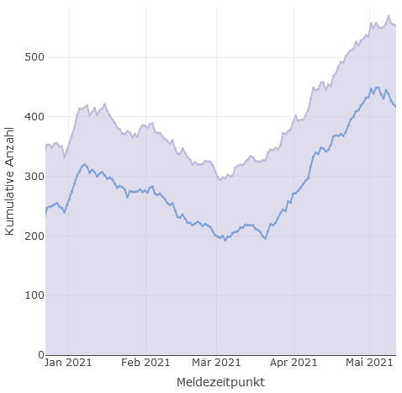
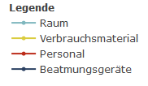
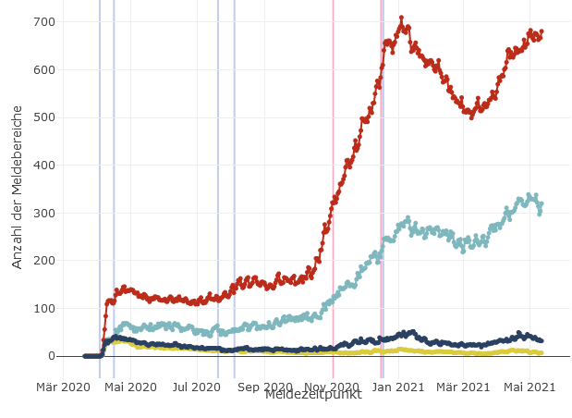
COVID-19-Belegung und Belastung
Betriebssituation
85% der täglichen COVID-19 ITS Behandelten benötigen eine Beatmung
Erster Rückgang in der ECMO Behandlung
Noch ca 60% der Intensivbereiche melden Begrenzung/Auslastung in den Bereichen Low- High-Care und ECMO
ECMO-Behandlung

Slide 5
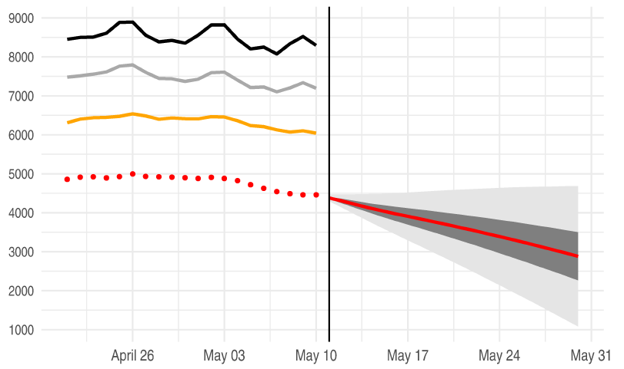
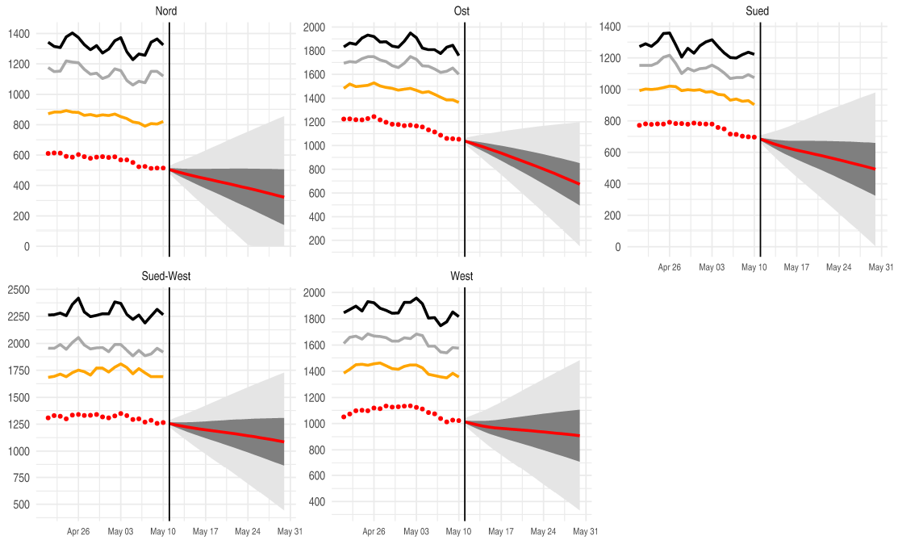
SPoCK: Prognosen intensivpflichtiger COVID-19-Patient*innen
Deutschland
Länder (nach Kleeblättern) mit Kapazitäts-Prognosen:
Kleeblatt Zuordnungen

